Slide 1
Discord Bot
余昭佑

Slide 2
目錄
研究動機
研究方法
材料與設備
甘特圖
目前進度

Slide 3
研究動機
因為跟朋友玩遊戲的時候常常用通訊軟體溝通但有時也會想聽音樂
雖然開著瀏覽器用yt或spotify播是最常見的方法 但是又要開啟額外的程式 消耗額外的記憶體 就算不是太大的負擔 但也稍嫌麻煩
因此要是有個能夠自動播放音樂清單的機器人 就不需要做任何事情 也可以在任何時候聽音樂了

Slide 4
研究方法
文獻探討法
實作法

Slide 5
材料與設備
軟體 | 數量 | 備註
Discord
Visual Studio Code |  | version 1.39
設備 | 數量 | 備註
電腦 | 1

Slide 6
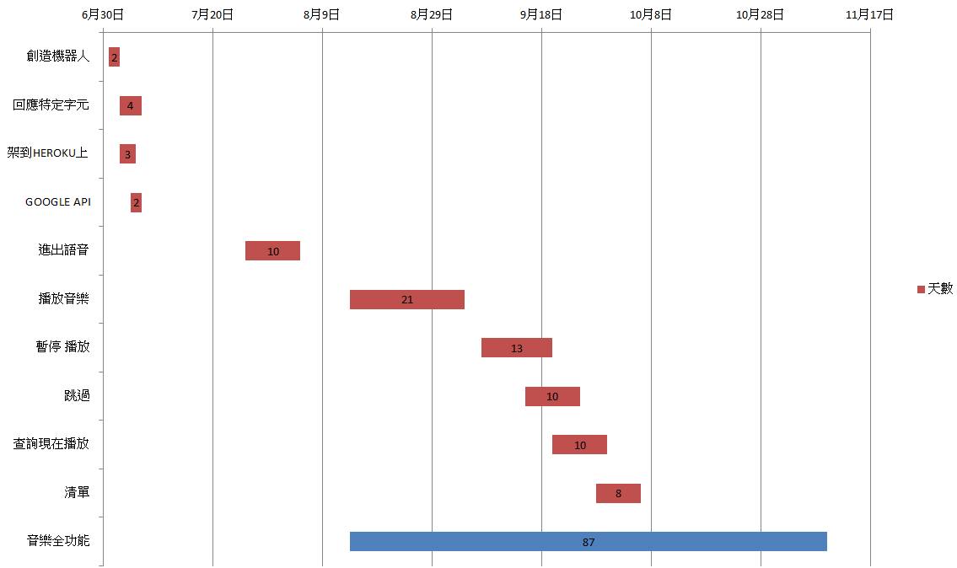
甘特圖

Slide 7
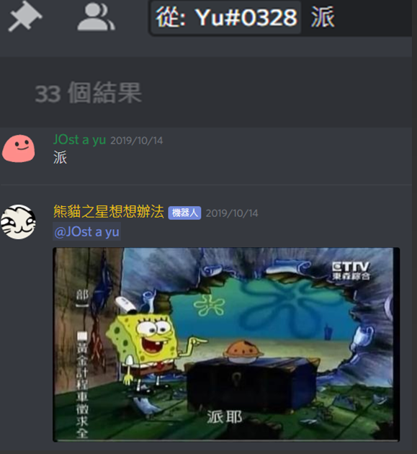
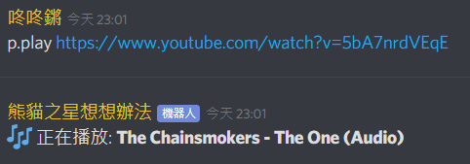

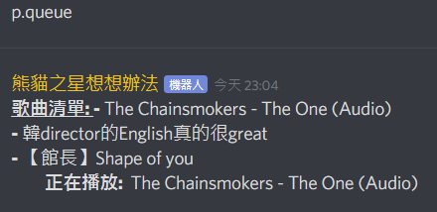
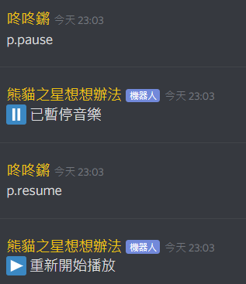

目前進度
針對特定字元回應
姑且可用的播音樂系統(歌單 暫停)

